Slide 1
AI Tutor UI 수정 사항
SSAL Works
2025. 12. 28.

Slide 2
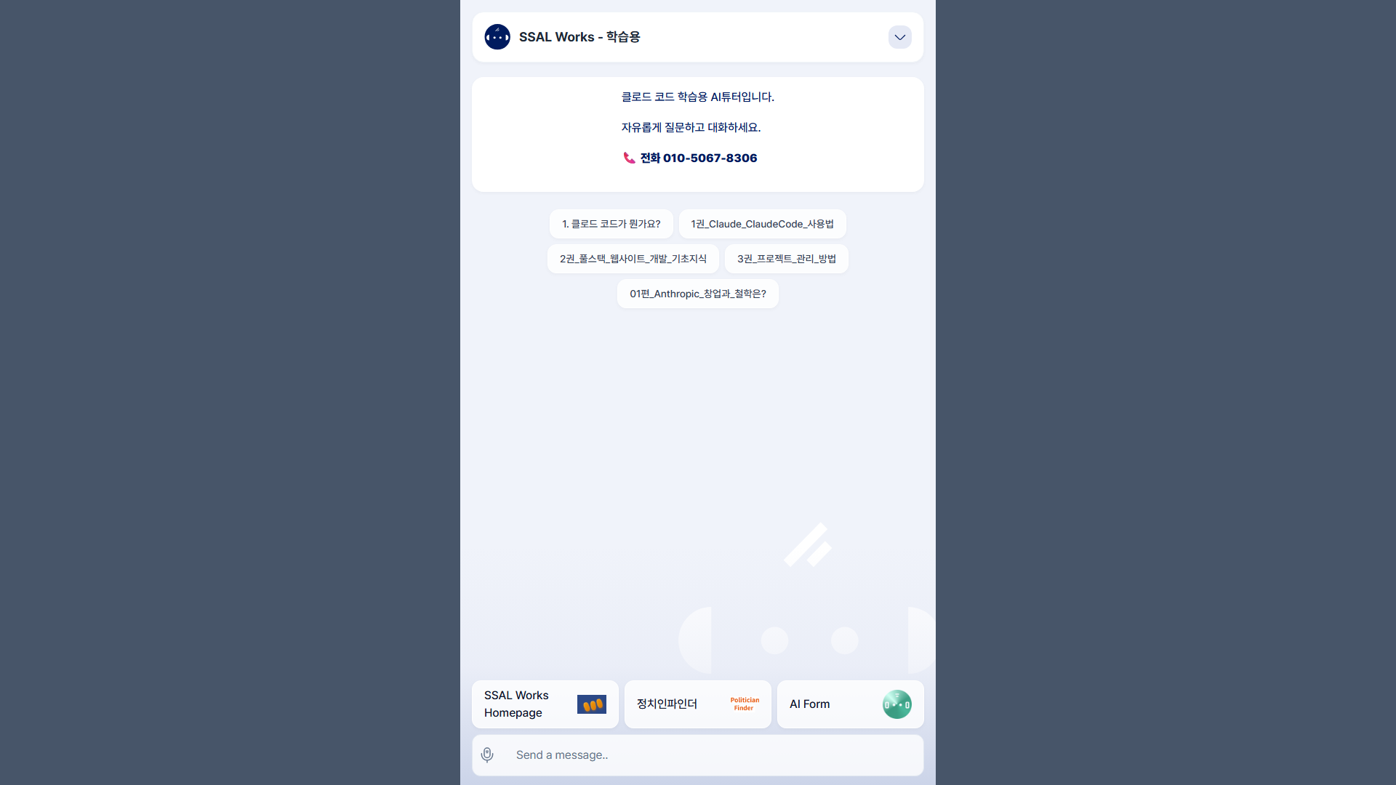
AI Tutor 초기 화면
수정 사항
1.
2.
3.
4.
5.
※ 수정이 필요한 부분을 표시하고 내용을 기재해 주세요.

Slide 3
추가 수정 사항
추가 스크린샷이나 수정 사항을 여기에 기재해 주세요.

